Slide 1
Pile/Face
Tu as quel âge?
Quel est le date?
Il y a combien de tableaux?
Il y a combien de portes?
Il y a combien d’ordinateurs?
Il y a combien de bureaux dans la salle de classe?
Il y a combien de tables dans la salle de classe?
Il y a combien de télévisions dans la salle de classe?
Il y a combien de fenêtres dans la salle de classe?
Combien de profs est-ce qu’il y a?
Combien de garçons est-ce qu’il y a dans la classe?
Combien de filles est-ce qu’il y a dans la classe?

Slide 2
Présentations
French 1
Objective: SWBAT discuss date, birthdays, people

Slide 3
L'âge
Tu as quel âge?
J’ai ____ ans
Quel est la date?
Il est le ___ août.
Notes:
Ballon? 4 groupes
#s all the way through
Odds, evens, backwards, no notes! ☺

Slide 4
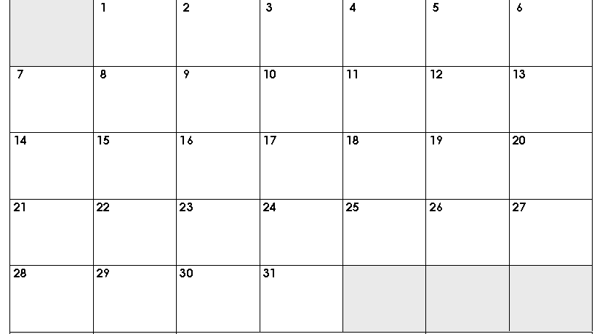
août
lundi mardi mercredi jeudi vendredi samedi dimanche

Slide 5
Les mois
k) janvier
c) février
i) mars
e) avril
l) mai
d) juin
j) juillet
g) août
a) septembre
f) octobre
h) novembre
b) décembre
septembre 1 ___
décembre 2 ___
février 3 ___
juin 4 ___
avril 5 ___
octobre 6 ___
août 7 ___
novembre 8 ___
mars 9 ___
juillet 10 ___
janvier 11 ___
mai 12 ___

Slide 6
Les mois
janvier
février
mars
avril
mai
juin
juillet
août
septembre
octobre
novembre
décembre
Quand est ton anniversaire?
Quand est votre anniversaire?
Il est le _______________
Notes:
Ask and answer – write answers
Put yourselves in order – January to December – only FRENCH!

Slide 7
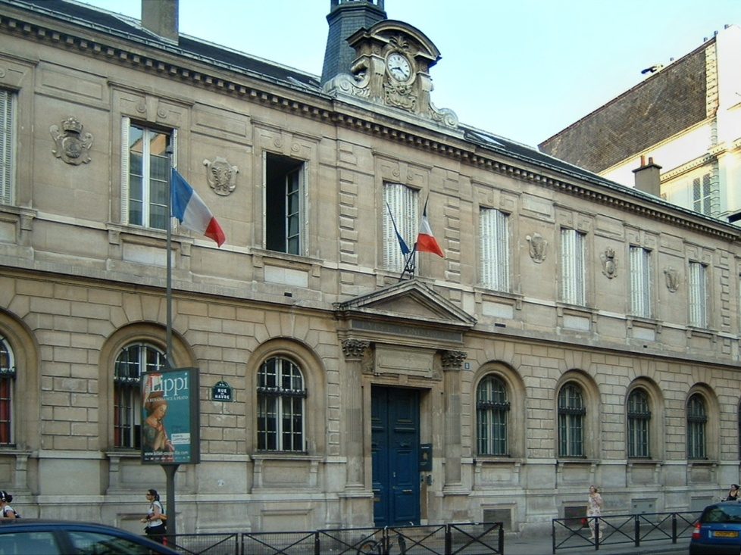
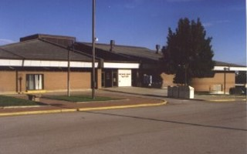
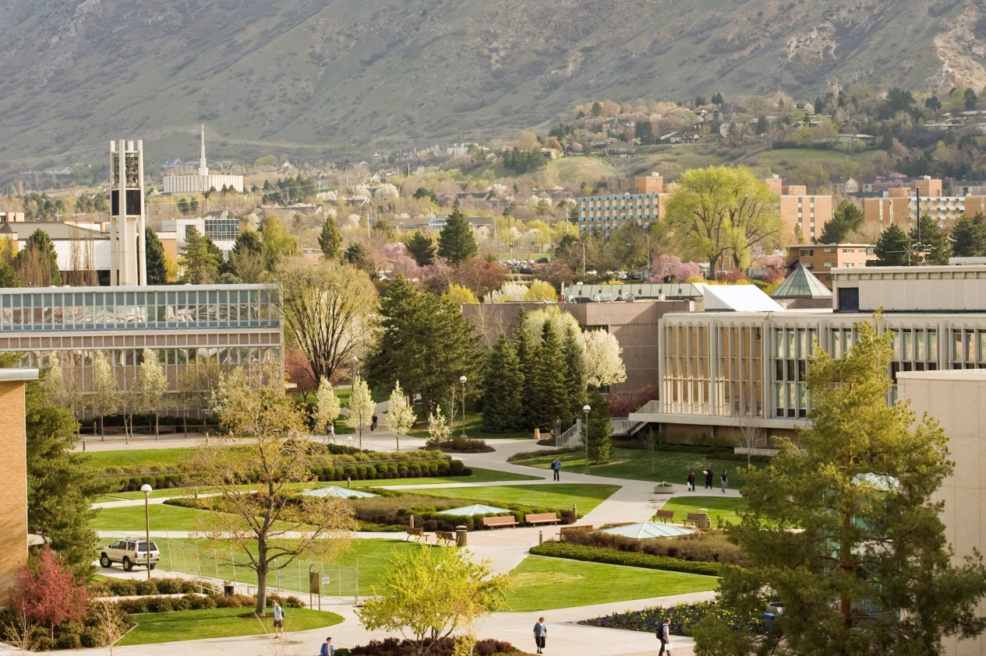
Un lycée
Une bibliothèque
Un librairie
Une université / une faculté

Slide 8
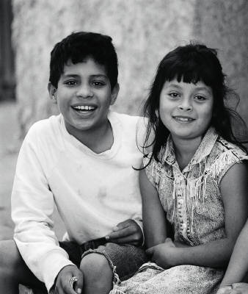
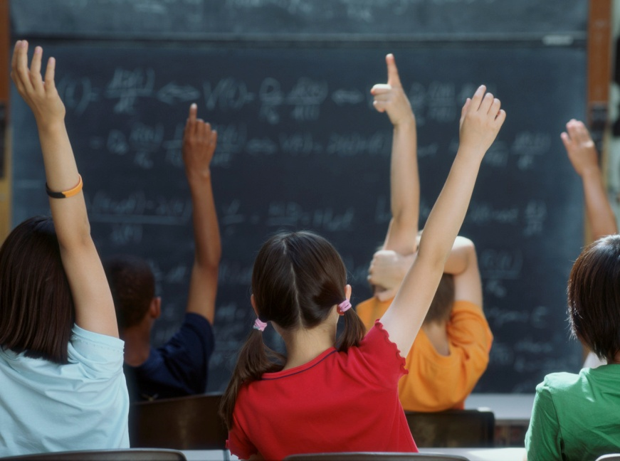
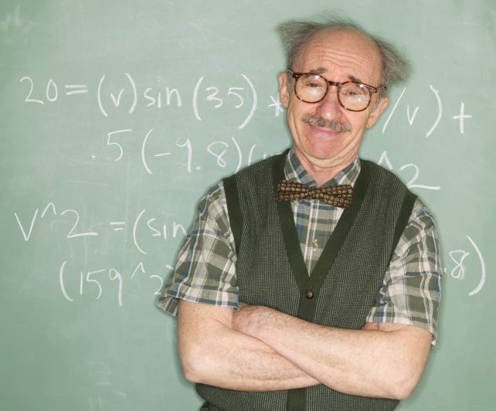
une personne
une classe
un élève une élève
un étudiant une étudiante
un(e) étudiant(e)
un(e) camarade de classe
un garçon une fille
un ami une amie
un copain une copine
un prof(esseur)

Slide 9
Un homme une femme
Un(e) petit(e) ami(e)
un acteur une actrice
un chanteur une chanteuse

Slide 10
Notes:
Flyswatter?

Slide 12
Changez de singulier en pluriel:
C’est l’ordinateur de Mme Call
Ce sont ________________ de Mme Call
C’est l’université.
Ce sont ________________ de la classe.
Il y a un bureau ici.
Il y a ___________________ ici.
Il y a un animal ici.
Il y a ___________________ ici.

Slide 13
Devoirs
Nouns Worksheet
Time? Le Zapping

